Slide 1
CONOCIMIENTO DEL MEDIO
LAS ACTIVIDADES ECONÓMICAS
Autor pictogramas: Sergio Palao Procedencia: ARASAAC (http://arasaac.org) Licencia: CC (BY-NC-SA)
Propiedad: Gobierno de Aragón. Editado por : Francisco Javier Vaca Román ( Fund. ADIMIR)

Slide 2
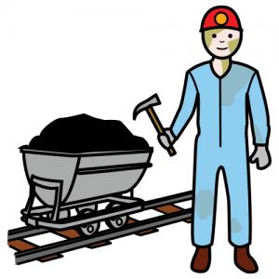
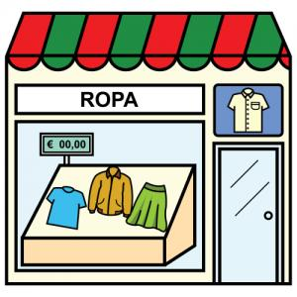
1-
LOS QUE OBTIENEN PRODUCTOS.
SECTOR PRIMARIO:
AGRICULTURA
GANADERÍA
MINERÍA
PESCA
2-
SECTOR SECUNDARIO:
LOS QUE ELABORAN PRODUCTOS.
HAY 3 TIPOS DE TRABAJOS
INDUSTRIA
CONSTRUCCIÓN
ARTESANÍA
3-
LOS QUE VENDEN PRODUCTOS.
SECTOR TERCIARIO:
COMERCIO
SERVICIOS SANITARIOS
SERVICIOS EDUCATIVOS
MEDIOS DE COMUNICACIÓN

Slide 3
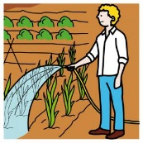
X
DE SECANO
NO HAY QUE REGAR.
2 TIPOS
AGRICULTURA
DE REGADÍO
HAY QUE REGAR. NECESITAN MÁS AGUA.
DE PASTO
CRIANZA EN LIBERTAD.
2 TIPOS
SECTOR PRIMARIO
GANADERÍA
ESTABULADA
LOS ANIMALES VIVEN ENCERRADOS.
PESCA
EN LOS PUERTOS
MINERÍA
EN LAS CANTERAS

Slide 4
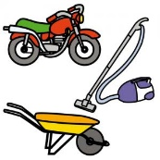
DE BASE
FABRICAN PRODUCTOS
PARA OTRAS INDUSTRIAS
POR EJEMPLO, LA INDUSTRIA QUÍMICA
INDUSTRIAS
FABRICAN PRODUCTOS
QUE LAS PERSONAS
PUEDEN COMPRAR
PUEDEN SER
DE CONSUMO
MAQUINARIA
TEXTILES
ALIMENTACIÓN
LAS FABRICAS TRANSFORMAN EL PAISAGE Y SE AGRUPAN EN POLÍGONOS INDUSTRIALES
SECTOR SECUNDARIO
FABRICACIÓN DE VIVIENDA
CONSTRUCCIÓN
PUEDE SER
OBRAS PÚBLICAS

Slide 5
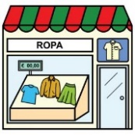
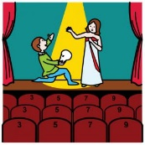
INTERIOR (EL MISMO PAÍS)
COMERCIO
COMPRAMOS LO QUE NECESITAMOS
PUEDE SER
EXTERIOR (ENTRE PAÍSES DIFERENTES)
SERVICIOS SANITARIOS
CUIDAN DE NUESTRA SALUD
SERVICIOS EDUCATIVOS
EDUCAN Y FORMAN A LA POBLACIÓN
SECTOR TERCIARIO
MEDIOS DE COMUNICACIÓN
NOS MANTIENEN INFORMADOS
INTERNET Y LAS NUEVAS TECNOLOGÍAS HAN CAMBIADO LOS MEDIOS
DA SERVICIOS Y ATIENDE A LAS PERSONAS
SERVICIOS FINANCIEROS O BANCOS
GESTIONAN EL DINERO
SERVICIOS CULTURALS Y DE OCIO
ENTRETIENEN A LA GENTE (EL CINE, EL TEATRO, EL ESPLAI…)
TURISMO Y TRANSPORTE
HACEN QUE LA GENTE SE PUEDA MOVER POR LA CIUTAT Y POR EL MUNDO

Slide 6
CUESTIONARIO

Slide 7
CUESTIONARIO
¿CUNTOS TRABAJOS HAY?
SECTOR PRIMARIO
1. UNO
TRES
2. TRES
SECTOR SECUNDARIO
3. DOS
SECTOR TERCIARIO

Slide 8
CUESTIONARIO
SECTOR PRIMARIO…
1. AGRICULTURA, GANADERIA, PESCA Y MINERIA.
2. CONSTRUCCIÓN, INDUSTRIA, ARTESANÍA .
AGRICULTURA, GANADERÍA, PESCA Y MINERIA
3. COMUNICATIU, SANITARI, EDUCATIU I COMERÇ.

Slide 9
CUESTIONARIO
SECTOR SECUNDARIO ….
1. COMUNICATIVO, SANITARIO, EDUCATIVO Y COMERCIO.
2. AGRICULTURA, GANADERIA, PESCA Y MINERÍA.
CONSTRUCCIÓ, INDUSTRÍA Y ARTESANIA
3. CONSTRUCCIÓN, INDUSTRÍA Y ARTESANIA .

Slide 10
CUESTIONARIO
SECTOR TERCIARIO….
1. AGRICULTURA, GANADERÍA, PESCA Y MINERÍA .
2. COMUNICATIVO, SANITARIO, EDUCATIVO Y COMERCIO.
COMUNICATIVO, SANITARIO, EDUCATIVO Y COMERCIO.
3. AGRICULTURA, GANADERÍA, PESCA Y MINERÍA.

Slide 11
CUESTIONARIO
EN LA GANADERÍA HAY ….
1. UN TIPO: DE PASTO .
2. UN TIPO: ESTABULADA.
DOS TIPOS
PASTO Y ESTABULADA
3. DOS TIPOS: PASTO Y ESTABULADA .

Slide 12
CUESTIONARIO
LA AGRICULTURA HAY…
1. DOS TIPOS: REGADÍO Y SECANO .
X
2. DOS TIPOS: PASTO Y ESTABULADA .
DOS TIPOS: REGADÍO Y SECANO
3. UN TIPU: REGADÍO.

Slide 13
CUESTIONARIO
LAS INDUTRIAS DE CONSUMO….
1. FABRICAN PRODUCTOS QUE LAS PERSONAS PUEDEN COMPRAR.
FABRICAN PRODUCTOS QUE LAS PERSONAS PUEDEN COMPRAR.
2. FABRICAN PRODUCTOS PARA ATRAS INDUSTRIAS.

Slide 14
CUESTIONARIO
LAS INDUSTRIAS DE BASE …
1. FABRICAN PRODUCTOS PARA OTRAS INDUSTRIAS.
FABRICAN PRODUCTOS PARA OTRAS INDUSTRIAS
POR EJEMPLO, LA INDUSTRIA QUÍMICA.
2. FABRICAN PRODUCTOS QUE LAS
PERSONAS PUEDEN COMPRAR.

Slide 15
CUESTIONARIO
LA CONSTRUCCIÓN PUEDE SER …
1. FABRICACIÓN DE VIVIENDAS Y OBRAS PÚBLICAS.
2. FABRICACIÓN DE VIVIENDAS.
FABRICACIÓN DE VIVIENDAS
Y
OBRAS PÚBLICAS.

Slide 16
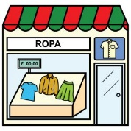
CUESTIONARIO
COMERCIO….
1. EDUCAN Y FORMAN A LA POBLACIÓN.
2. CUIDAN DE NUESTRA SALUD.
COMPREM EL QUE NECESSITEM
3. COMPRAMOS LO QUE NECESITEMOS.

Slide 17
CUESTIONARIO
SERVICIOS SANITARIOS…
1. CUIDAN DE NUESTRA SALUD.
2. EDUCAN Y FORMAN A LA POBLACIÓN.
CUIDAN DE NUSETRA SALUD
3. COMPRAMOS LO QUE NECESITEMOS.

Slide 18
CUESTIONARIO
SERVICIOS EDUCATIVOS…
1. CUIDAN DE NUESTRA SALUD.
2. EDUCAN Y FORMAN A LA POBLACIÓN.
EDUCAN Y FORMAN A LA POBLACIÓN.
3. COMPRAMOS LO QUE NECESITAMOS.

Slide 19
CUESTIONARIO
MEDIOS DE COMUNICACIÓN…
1. NOS MANTIENEN INFORMADOS.
2. EDUCAN Y FORMAN A LA POBLACIÓN.
NOS MANTIENEN INFORMADOS.
3. COMPRAMOS LO QUE NECESITAMOS.

Slide 20
CUESTIONARIO
SERVICIOS FINANCIEROS O BANCOS…
1. GESTIONAN EL DINERO.
2. EDUCAN Y FORMAN A LA POBLACIÓN.
GESTIONAN EL DINERO.
3. COMPRAMOS LO QUE NECESITAMOS.

Slide 21
CUESTIONARIO
SERVICIOS CULTURALES Y DE OCIO…
1. GESTIONAN EL DINERO.
2. ENTRETIENEN A LA GENTE.
ENTRETIENEN A LA GENTE
(CINE, TEATRO, ESPLAI…)
.
3. COMPRAMOS LO QUE NECESITAMOS.

Slide 22
CUESTIONARIO
TURISMO Y TRANSPORTE….
1. GESTIONAN EL DINERO.
2. ENTRETIENEN A LA GENTE.
HACEN QUE LA GENTE SE PUEDA MOVER POR LA CIUDAD Y POR EL MUNDO.
3. HACEN QUE LA GENTE SE PUEDA MOVER POR LA CIUDAD Y POR EL MUNDO.

